Slide 1
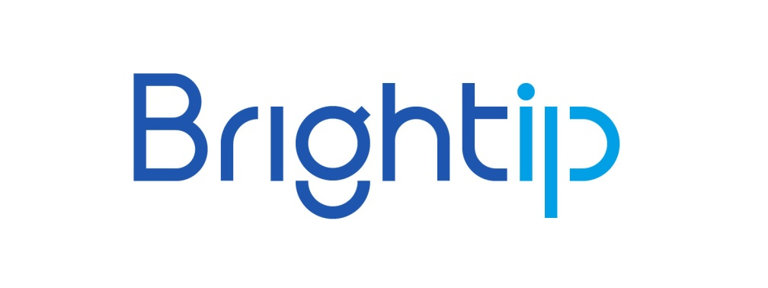
建立产品技术壁垒，专利必须这么做！
2020.05
权大师&北京布瑞 创始人&董事长
中美专利代理人 孟潭
BRIGHTHEAD

Slide 2
专利制度的本质
自己的专利
他人的专利
公开换保护
将自身的技术方案公开
了解他人的研究成果，作为研发基础
若符合条件，获得一定时限的保护
了解未来的发展方向、竞争对手在关心什么
若未获得授权，无私公开
了解他人的权利范围

Slide 3
引出的问题？
获得授权就一定能够获得保护吗？

Slide 4
看一个例子：科创板因诉讼被阻上市第一案
安翰科技
重庆金山
成立于2009年
重庆金山科技成立于1998，重庆金山医疗成立于2013年
2010年，安翰科技“磁控胶囊胃镜系统”样机首次成型
2014年前后重庆金山申请8项胃镜系统相关专利
VS
2013年，安翰科技在武汉建了10万颗胶囊胃镜系统生产线
2019年5月9日，重庆金山指控安翰科技涉嫌侵犯以上8项专利
2019年5月28日正式提起反诉，指控重庆金山是恶意起诉，目的是阻止安翰上市
金山医疗同时还向上交所举报安翰科技涉嫌虚假宣传
安翰科技被认定构成侵权 or 重庆金山被认定构成恶意诉讼？值得关注！

Slide 5
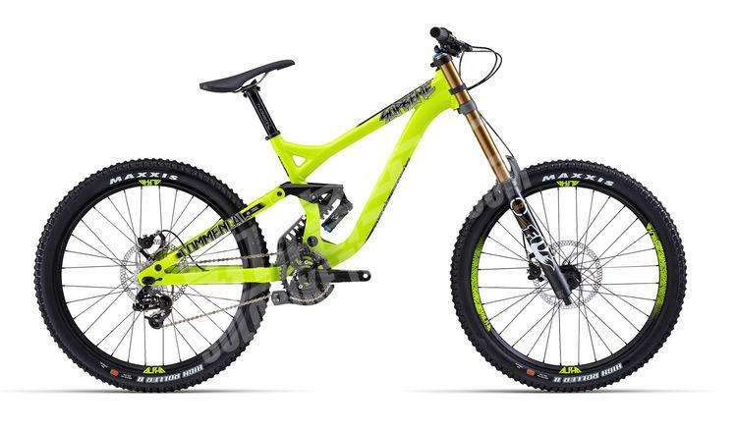
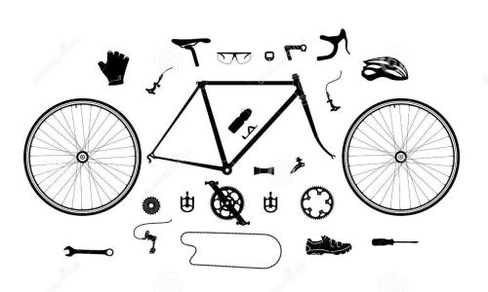
再看一个例子：
整车在欧洲出售
零部件在中国生产和出口
中国申请整车的专利对零部件厂家的侵权行为是否有用？

Slide 6
什么是侵权行为？
01
全面覆盖原则
单一执行主体执行权利要求1的全部技术特征
02
等同原则
。
03
禁止反悔原则

Slide 7
建立产品技术壁垒，专利必须这么做！
专利布局
专利维护
专利运营
专利检索与分析
专利申请
专利维权

Slide 8
建立产品技术壁垒，专利必须这么做！
新型模式
传统模式
以商业目标为导向
以技术目的为导向
VS
专利为商业目标服务
专利为技术服务
专利为商业目标紧密匹配
专利可否维权靠天吃饭

Slide 9
建立产品技术壁垒，专利必须这么做！
技术点拆解
深度分析技术点
进行高水平的撰写
围绕各场景中的技术点，多维度分析现实技术问题，进一步提出预想解决手段。
基于各技术点，深入分析现有专利的具体内容和保护范围。
权利稳定、范围合法的法律文书撰写。
商业场景分析
专利检索
形成专利保护分案
理解企业的商业目标；
拆解产业上下游；
理解产品/技术的竞争优势。
根据技术问题对海量专利进行检索，明确现有技术。
形成针对每一个技术点专利攻防方案；专利布局的优先顺序。

Slide 10
基于侵权维权的专利撰写
仅包含必要技术特征
不包含非必要技术特征
直接覆盖侵权主体
多样保护主题
核心发明点在独立权利要求中进行合理概括和上位，不要包含非必要技术特征
独权的范围做到尽可能大的情况下与最接近的现有技术区分开即可，注意采用开放式描述
独立权利要求要有针对性以确保针对一个构成直接侵权的主体/产品
多类型保护主题、上下游产业链保护主题

Slide 11
专利质量or数量?
好的专利质量
合适的专利数量
好的专利能在侵权判定程序中使得专利权人的经验利益最大化
根据企业的商业目标和战略布局合适的专利数量
好的专利能在确权程序中能经得起无效宣告请求的考验
如果没有布局足够数量的专利，一旦被诉，会处于被动挨打的局面
好的专利能给读者讲一个令人信服的发明故事，有效展现发明人对于现有技术的贡献
过多无效的专利布局不仅不会给企业带来好的回报，还会带来高额的成本

Slide 12
为什么创新企业权选权大师?？

Slide 13
权大师—北京布瑞知识产权代理公司
20%
01
100% 全硕士专利代理人
布瑞的专利代理团队均为硕士或以上学位，高学位背景代表了布瑞以中高端专利服务为宗旨的决心，坚持为客户撰写行业中顶尖水平的专利，提供最高效高质量的服务。
50%
02
80% 985, 211院校专利代理人
我们不止要求高学位，还要求学位的含金量。布瑞的专利代理团队中，国内院校毕业80%以上为985,211名校，国外院校毕业均为本国排名前5院校。
80%
03
100%
50% 5年以上专利经验专利代理人
除含金量十足的高学位外，布瑞的团队还拥有行业内极具竞争力的富有经验的专利团队，从涉外到国内，从无效到诉讼，做到全领域一站式服务，为客户的知识产权保驾护航。
04
20% 海外经历专利代理人
我们专注于以精湛的专业能力提供高品质的知识产权法律服务，将客户的核心技术真正意义上地保护起来，一切从企业的商业目标为出发点，帮助企业利用有意义的知识产权提升市场竞争力，从而为客户创造真正价值。
在布瑞的专利代理团队中，20%以上拥有海外求学或工作经历。布瑞团队的多元化为布瑞不断注入新生力量和创新思维，使布瑞始终保持强势的行业竞争力。

